Slide 1
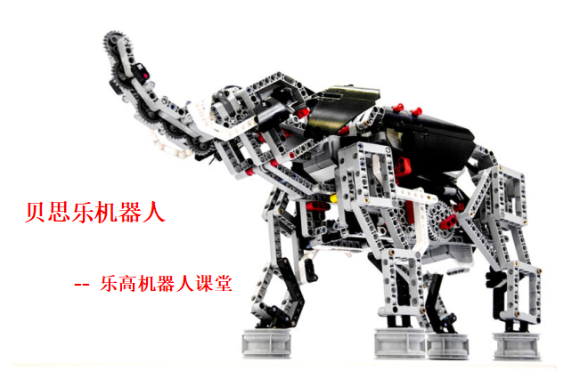
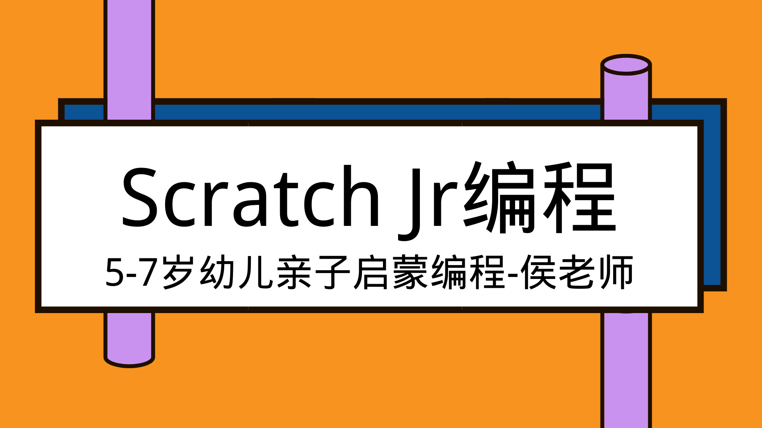
Scratch JR编程

Slide 2
Scratch JR编程
第16节 神秘星空

Slide 3

神秘星空
学习目标
任务讨论
编程逻辑
扩展延伸

Slide 4

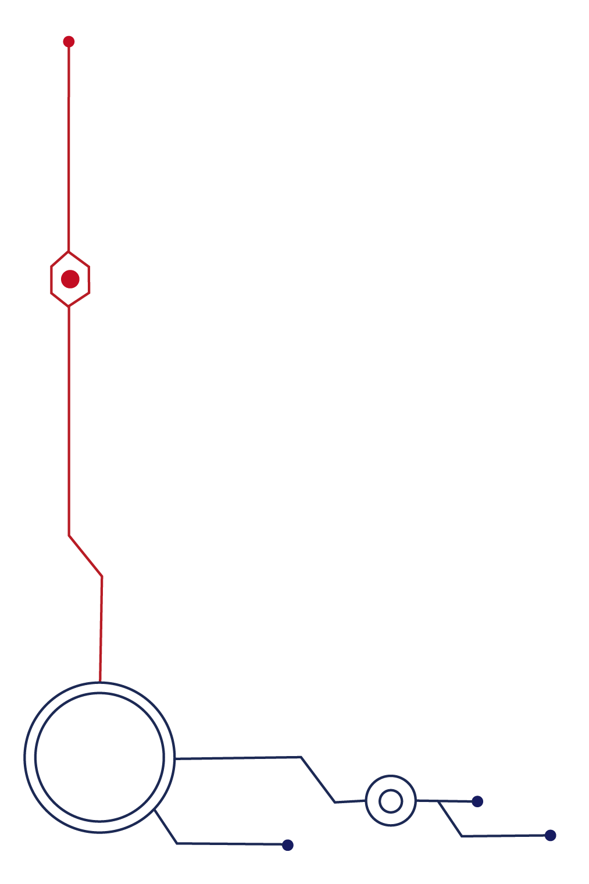

学习目标
学习目标：
1、学会制作复杂逻辑的编程
2、在绘制角色的过程当中，思考该如何实现自己的编程。
3、思考该如何绘制出一个能够不断增加能量的进度条。
培养目标：
1、提高学生的观察能力。
2、提高学生的逻辑思维能力。
3、提高学生的编程软件操作能力。

Slide 5
课堂扩展
故事发生在2039年。
你通过自己的努力，以优异的成绩考入国家宇航局，并作为我们国家第一艘飞船超光速“神舟X”的船长，踏上了探索宇宙的旅程。
你的第一个目标是位于半人马座α星C，这颗恒星距离地球4.22光年，被称为“比邻星”。如果乘坐普通的化学动力飞船是一辈子都无法到达这里的，但得益于神舟X最新的曲率驱动引擎，你大约用三个地球月的时间到达了目标星系，并在附近成功发现了一颗存在生命的星球！你怀着欣喜的心情降落在这颗星球表面，带领船员开始采集空气、土壤的标本，并准备向航天控制中心发送报告。
就在这时，在飞船内留守的宇航员小A急切地向你发出了报警信号：船长，发现大批不明生物快速向我们移动，请求撤退！请求撤退！

Slide 6
课堂扩展
你马上带领舱外的船员回到飞船上，透过摄像机，你发现飞船外果然有大量的不明生物气势汹汹地像潮水一样涌过来，真的是来者不善！
“所有船员做好战斗准备！主引擎准备点火！”你沉着冷静地发出了命令。神舟X装备了最新的眩晕炮用于应对这种场景，在飞船的主引擎点火之前，你需要操作眩晕炮将这些不明生物击退，防止它们进入飞船。
你能带领船员，顺利脱险吗？

Slide 7
课堂扩展
你马上带领舱外的船员回到飞船上，透过摄像机，你发现飞船外果然有大量的不明生物气势汹汹地像潮水一样涌过来，真的是来者不善！
“所有船员做好战斗准备！主引擎准备点火！”你沉着冷静地发出了命令。神舟X装备了最新的眩晕炮用于应对这种场景，在飞船的主引擎点火之前，你需要操作眩晕炮将这些不明生物击退，防止它们进入飞船。
你能带领船员，顺利脱险吗？

Slide 8
程序构思
本节我们做的游戏类似于《植物大战僵尸》这样的塔防型游戏，不过与植物大战僵尸不同，我们没有那么多可以种植的植物来帮助我们防守，而是只能靠我们的双手来点击来势汹汹的敌人。敌人会不断地冲过来，被点击后消失，然后过几秒钟又从头跑过来，如此往复直到引擎启动（即到达指定的时间点）

Slide 9






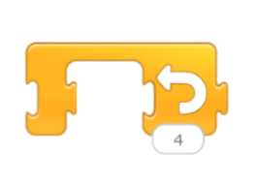

复习和认识

Slide 10

动手制作
选择一个星空背景，将火箭【角色】放在合适的位置，最好跟演示图一样。

Slide 11
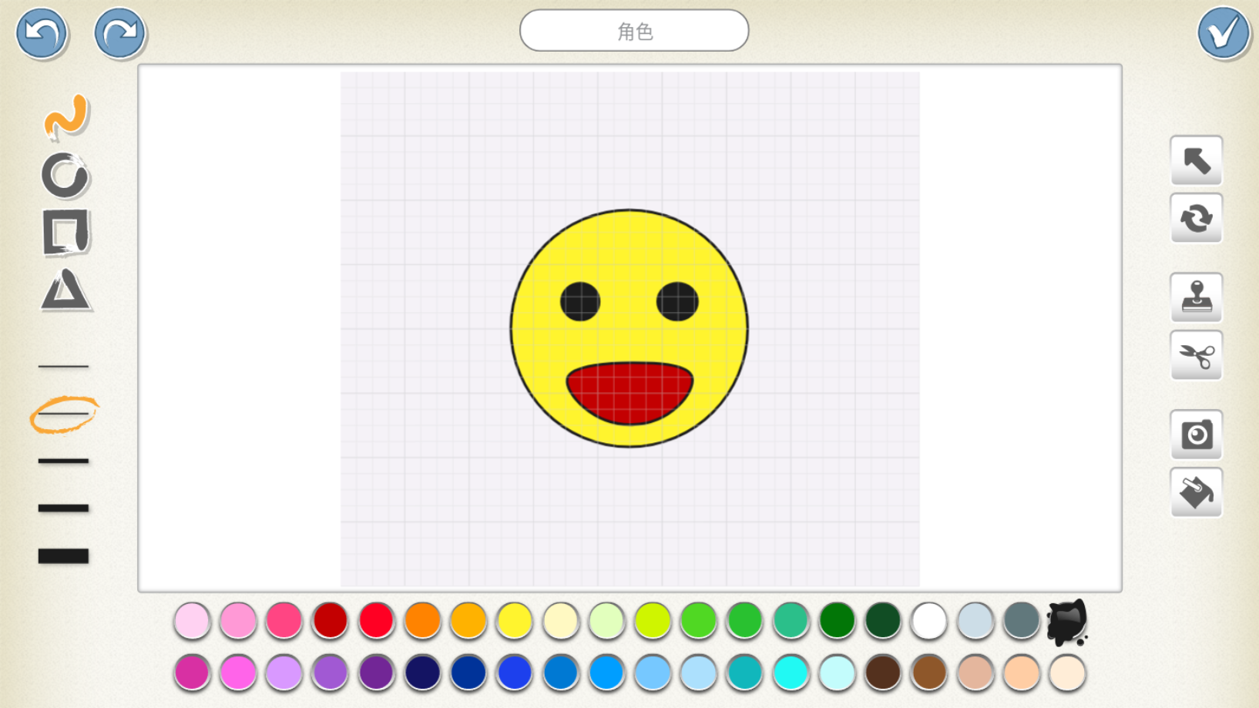
动手制作
接着我们绘制出一个怪物角色，你可以选择使用角色库里面的角色，也可以选择自己来绘制，我这里选择自己绘制，大家视情况而定。注意，这个怪物角色要添加三个。

Slide 12
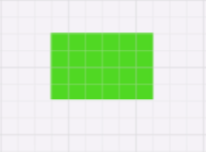
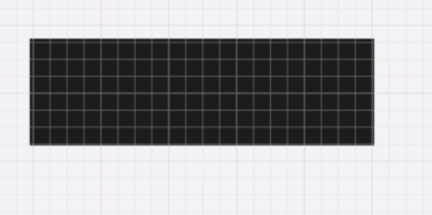


动手制作
再绘制出一个绿色的长方体，需要添加三个这样的角色，再绘制一个黑色的长方体，这个长方体要能够包裹住三个绿色的长方体，整体作为进度条，效果如下：
按照这种方式进行放置，先放好
旁边写上正在启动中的字样……

Slide 13
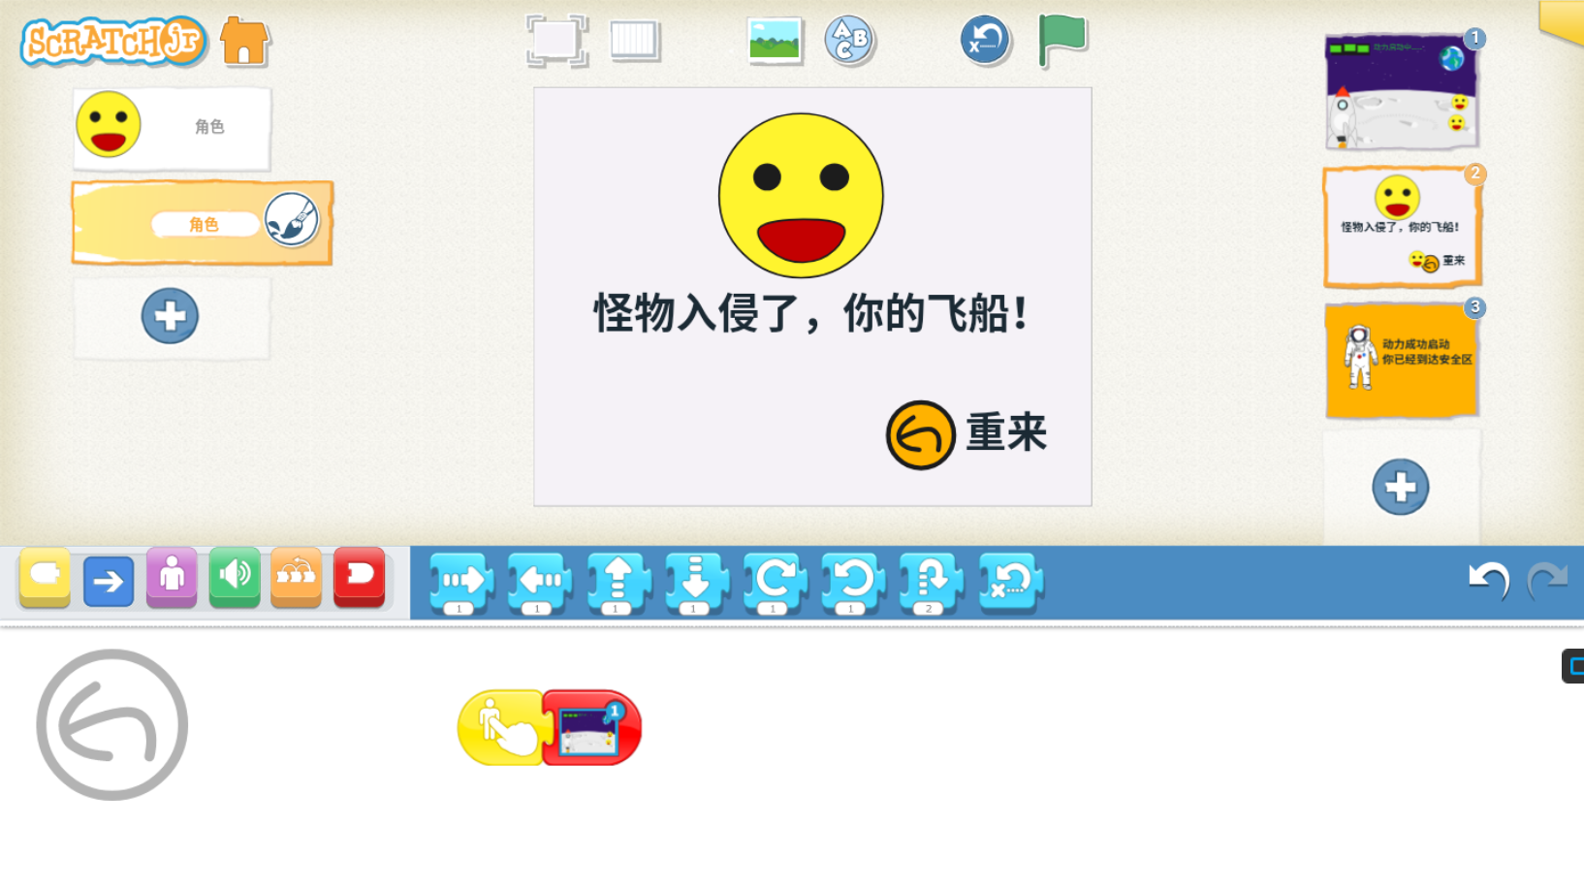
动手制作
制作场景2配上文字，和增加一个重来按钮，重来按钮的编程如下，其他没有编程。

Slide 14
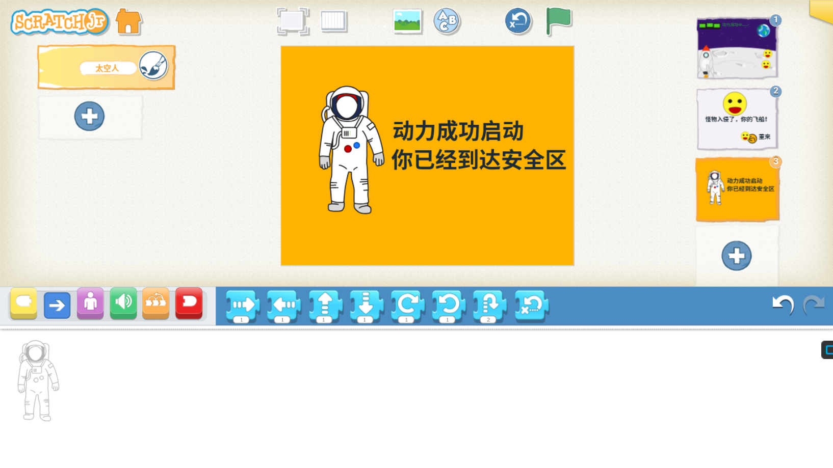
动手制作
场景3这样配置，不需要任何的编程，添加文字，宇航员角色，改一个适合的背景颜色。

Slide 15
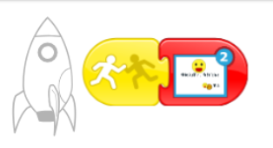
动手制作
接下来就可以给我们这个程序进行编程，火箭的程序还是比较简单的

Slide 16
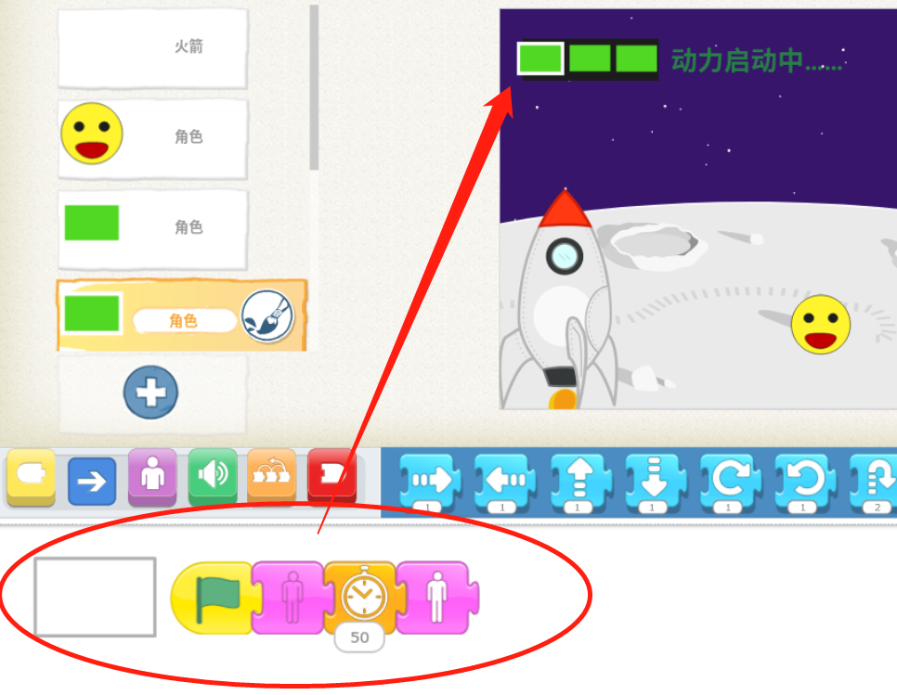

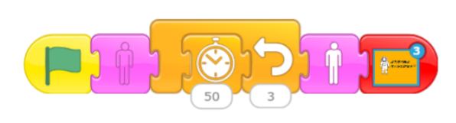
动手制作
绿色的能量块，一定要先从摆放好的第一个开始编程
再编第二个
最后再编第三个
注意，它们三个程序都不一样！

Slide 17

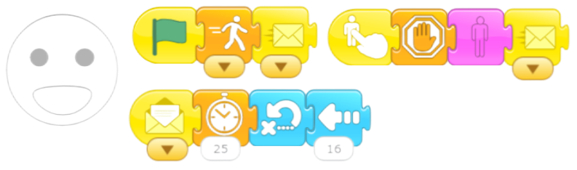
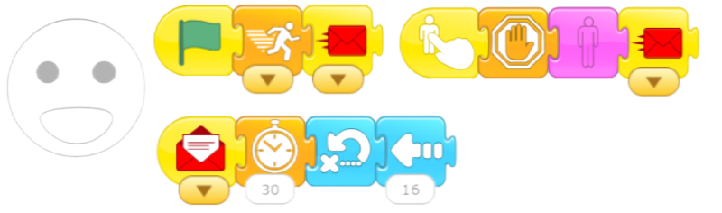
动手制作
怪物的摆放位置，自己视情况而定，但不要让怪物都重叠在一起哦，而且，要注意，它们三个的程序也都不一样。
观察一下，这三个程序的哪些脚本有所不同？
做完这一步，同学们就算完成了！

Slide 18
扩展延伸
完成了这个游戏，如果你想制作《植物大战僵尸》的简化版本，是不是就有思路了呢？植物大战僵尸中有一个“小鬼僵尸”，跑得很快的那种，你可以把飞船换成房子，星球变成草坪，外星生物换成小鬼僵尸……下来的就看你的编程功夫啦！创意+审美+编程=完美作品！

Slide 19
谢谢欣赏

